Slide 1
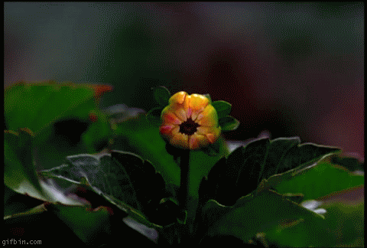
স্বাগতম

Slide 2
শিক্ষক পরিচিতি
ভবানী কান্ত রায়
প্রধান শিক্ষক
পাহাড়পুর সরকারি প্রাঃ বিদ্যাঃ
কাহারোল ,দিনাজপুর ।

Slide 3
পাঠপরিচিতি
শ্রেণিঃ তৃতীয়
বিষয়ঃবিজ্ঞান
পাঠঃ খাদ্য
পাঠ্যাংশঃ মৌসুমি ফল
সময়ঃ ৪০ মিনিট

Slide 4
শিখন ফল
৮.৩.১. কী কী মৌসুমি ফল পাওয়া যায় তা বলতে পারবে ।
৮.৩.৪. সারা বছর পাওয়া যায় এমন ফলের নাম বলতে পারবে।

Slide 5
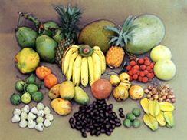
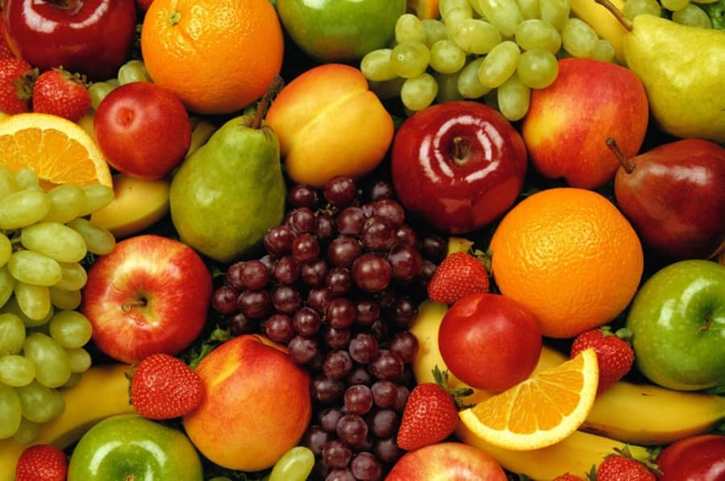

Slide 6
পাঠের শিরোনাম
মৌসুমি ফল

Slide 7
মৌসুম অর্থ ঋতু
বসন্ত
গ্রীষ্ম
ঋতু
বর্ষা
শীত
শরৎ
হেমন্ত

Slide 8
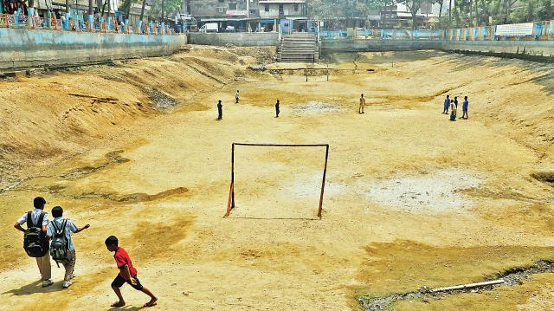
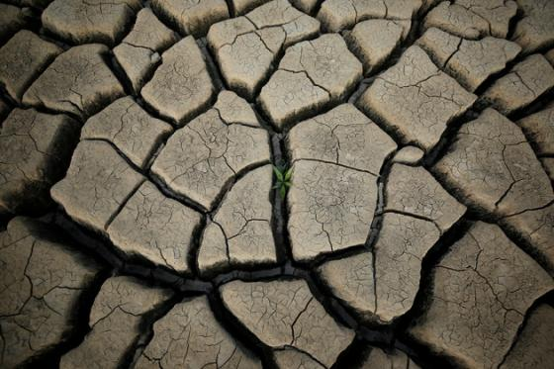
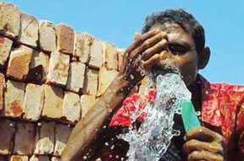
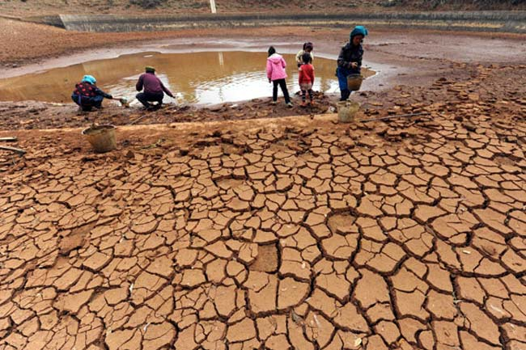
গ্রীষ্মকাল

Slide 9
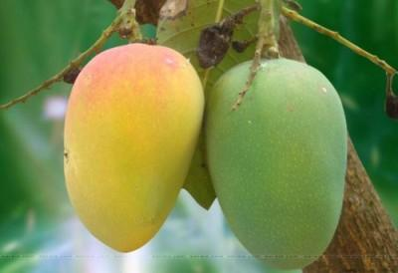
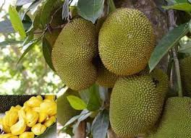
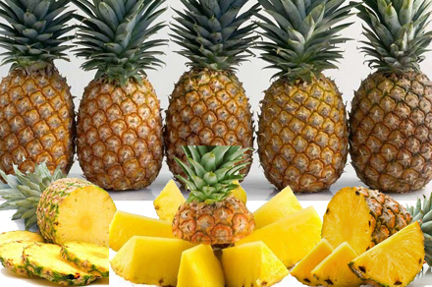
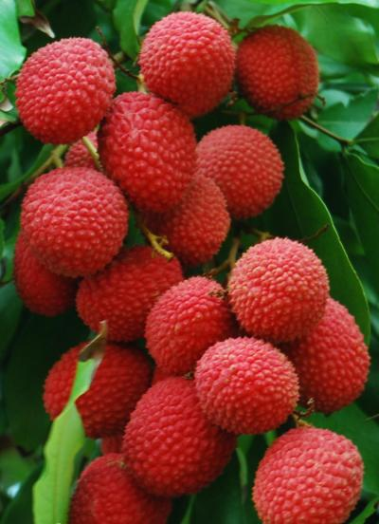
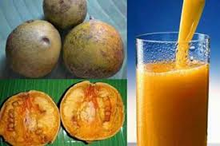
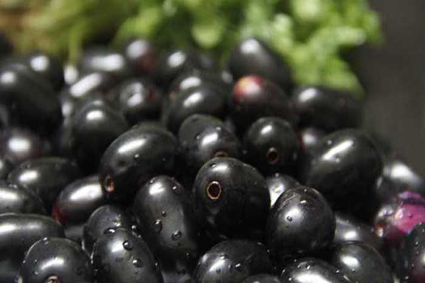
আম
কাঁঠাল
আনারস
লিচু
বেল
জাম

Slide 10
গ্রীষ্ম কালীন ফল

Slide 11
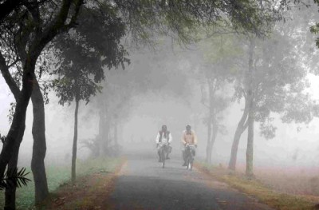
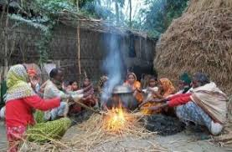
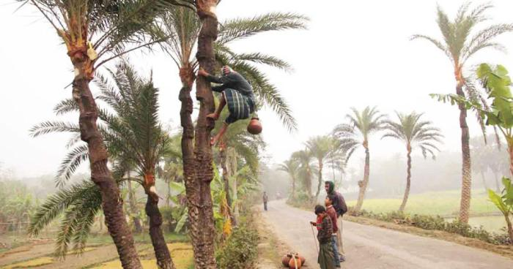
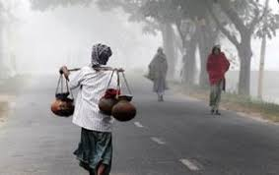
শীতকাল

Slide 12
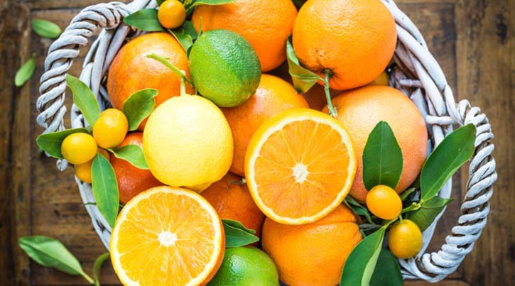
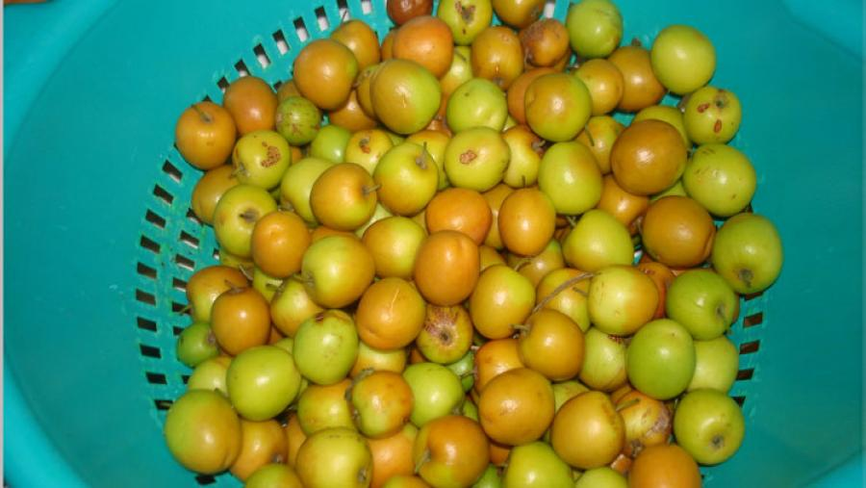
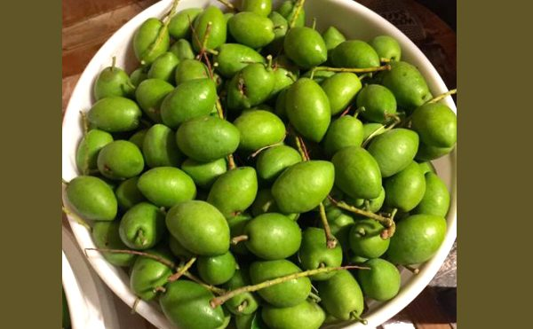
কমলা
বরই
জলপাই

Slide 13
শীত কালীন ফল

Slide 14
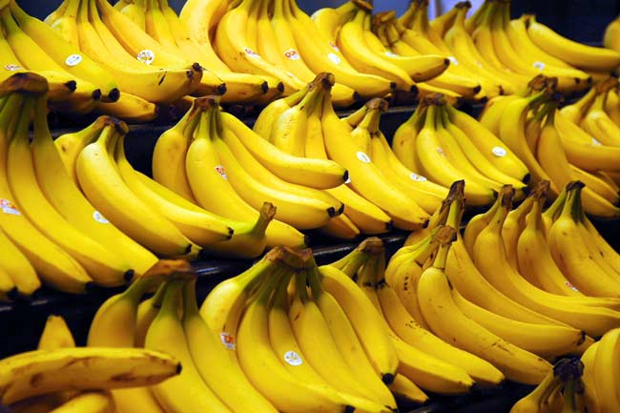
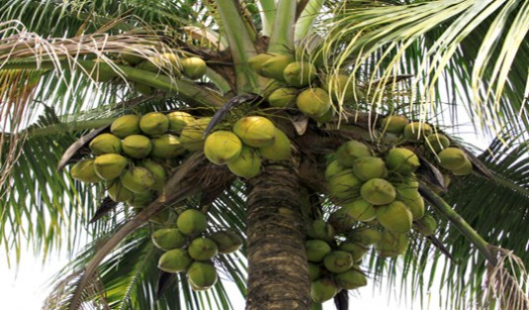
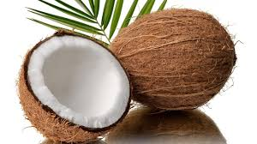
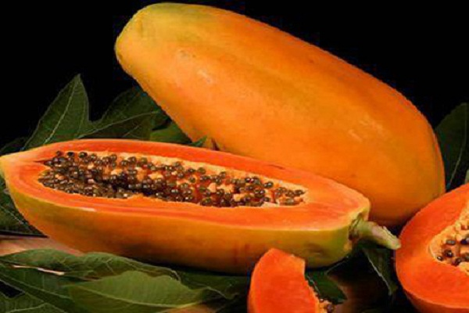
কলা
নারিকেল
পেঁপে

Slide 15
বারো মাসি ফল

Slide 16
গ্রীষ্ম কালীন ফল
শীত কালীন ফল
বারো মাসি ফল
মৌসুমি ফল

Slide 17
দলীয় কাজ
আম , কলা , বরই , কাঁঠাল , কমলা , পেঁপে ।
দল – ১ | দল – ২ | দল – ৩
গ্রীষ্মকালীন ফল | শীতকালীন ফল | বারোমাসি ফল

Slide 18
এবার আমরা বইয়ের ৪৯ পৃষ্ঠায় দেখব ।

Slide 19
মূল্যায়ন
শূন্যস্থান পূরণ করিঃ
১। মৌসুমি ফলকে ------ভাগে ভাগ করা যায়।
২। কাঁঠাল হল---------------- ফল।
৩। মৌসুম অর্থ -----------।
৪। কলা একটি----------------ফল।
তিন
গ্রীষ্মকালীন
ঋতু
বারো মাসী

Slide 20
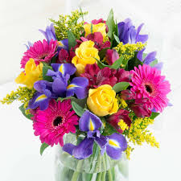
ধন্যবাদ

